Slide 1
División de redes IP en subredes
FLSM-VLSM

Slide 2
Objetivos
Explicar por qué el enrutamiento es necesario para que los hosts de distintas redes puedan comunicarse.
Describir el protocolo IP como un protocolo de comunicación utilizado para identificar un único dispositivo en una red.
Dada una red y una máscara de subred, calcular la cantidad de direcciones de host disponibles.
Calcular la máscara de subred necesaria para adaptarse a los requisitos de una red.
Describir los beneficios de las máscaras de subred de longitud variable (VLSM, variable length subnet masking).

Slide 3
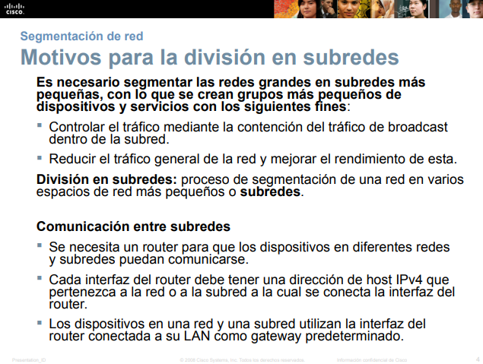

Slide 4
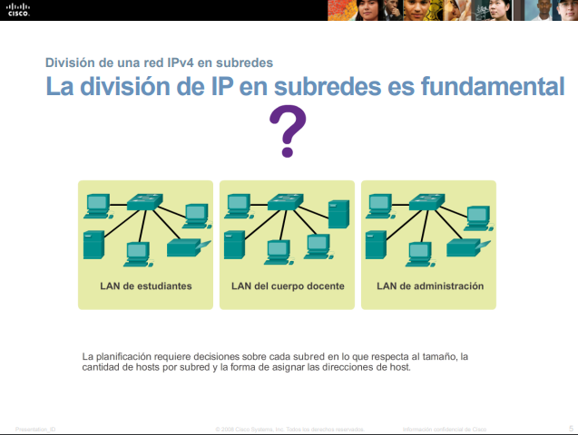

Slide 5
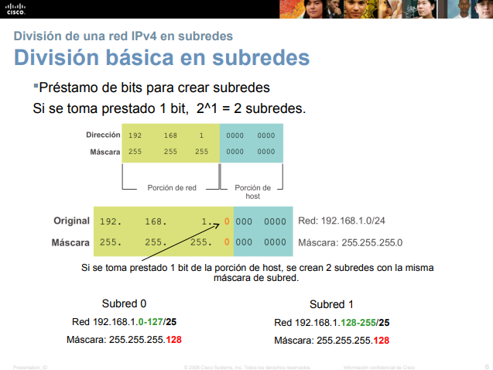

Slide 6
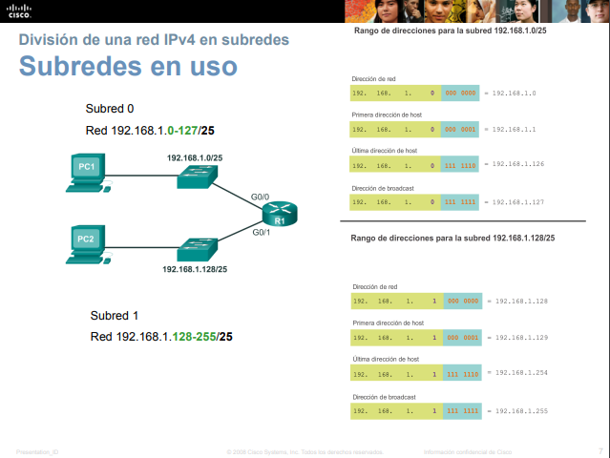

Slide 7
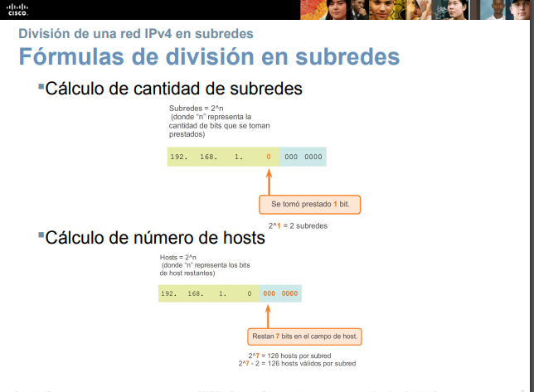

Slide 8
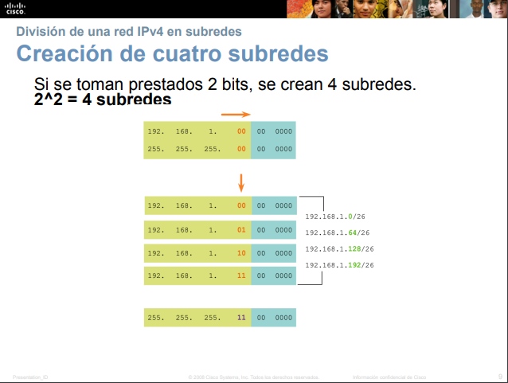

Slide 9
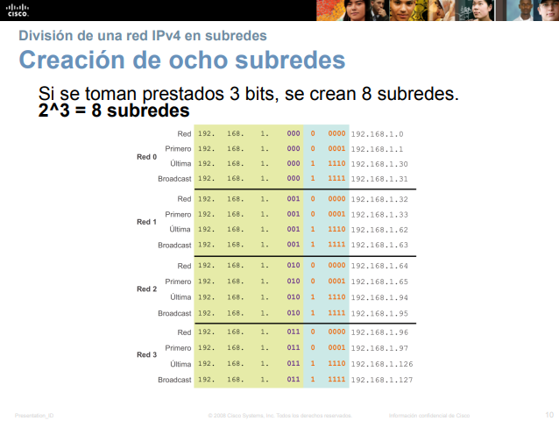

Slide 10
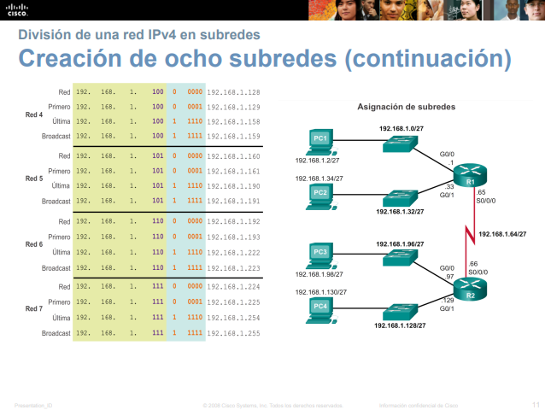

Slide 11
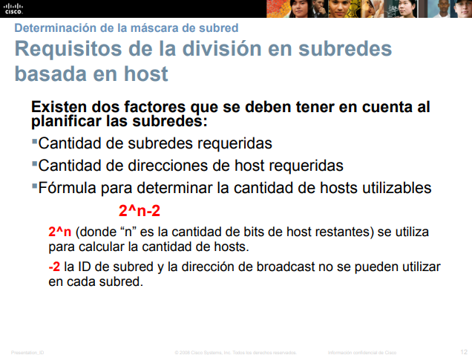

Slide 12
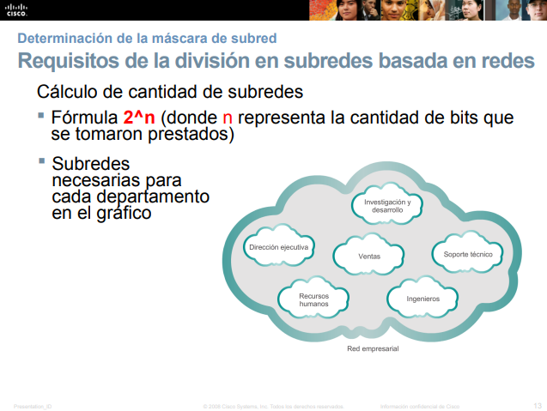

Slide 13
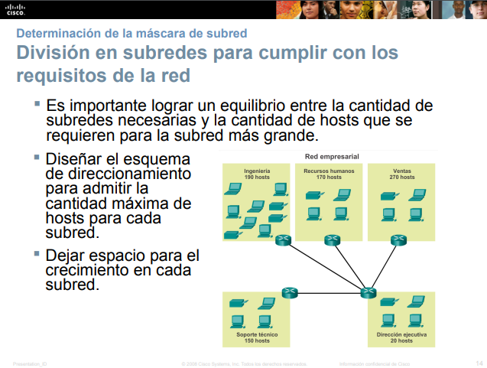

Slide 14
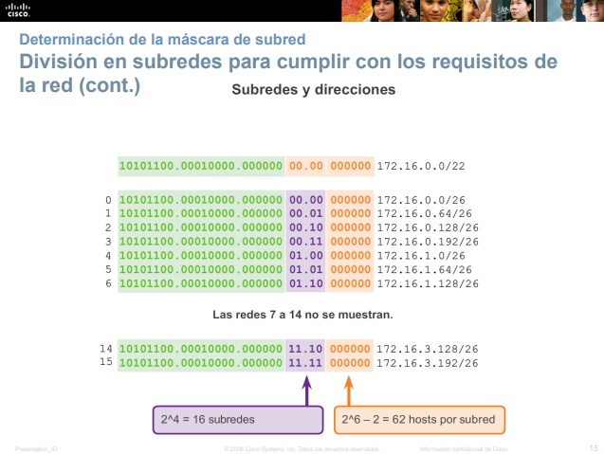

Slide 15
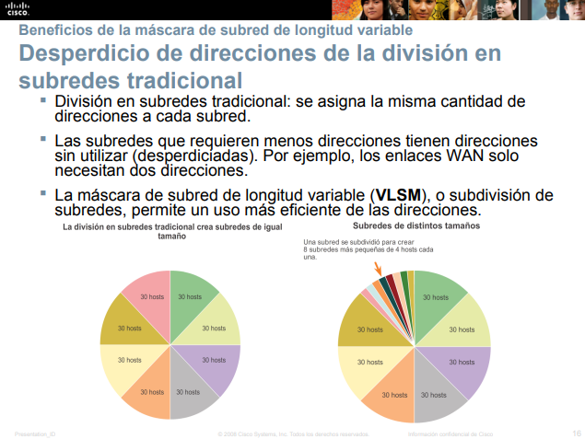

Slide 16
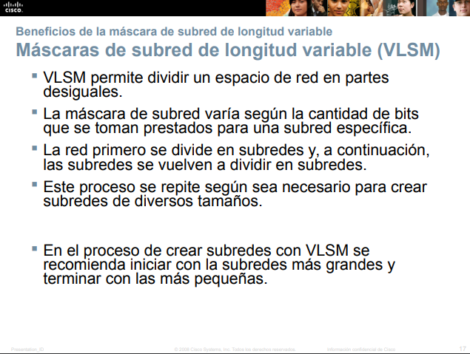

Slide 17


R1
R2
R3
R4
Dirección IP 192.168.20.0/24
Edificio A: Manchester
Edificio B: Paris
Edificio C: Tokio
Edificio D: Miami

Slide 18
R1
R2
R3
R4
Dirección IP 192.168.20.0/24
Edificio A: Manchester
Edificio B: Paris
Edificio C: Tokio
Edificio D: Miami
WAN
WAN
WAN
4 LANs
3 WANs
7 subredes; 3 bits para subredes -> 8 subredes; 5 bits para hosts -> 30 hosts per subred

Slide 19
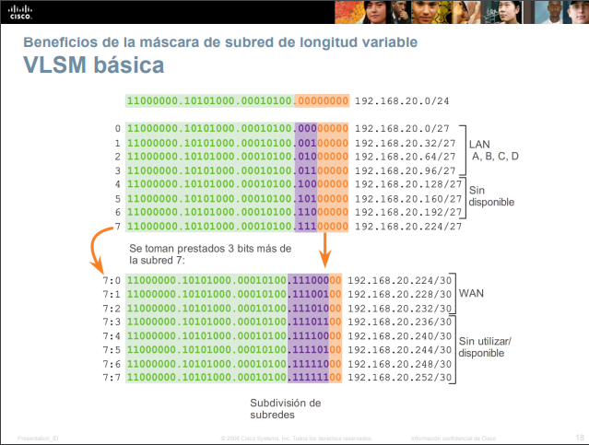

Slide 20
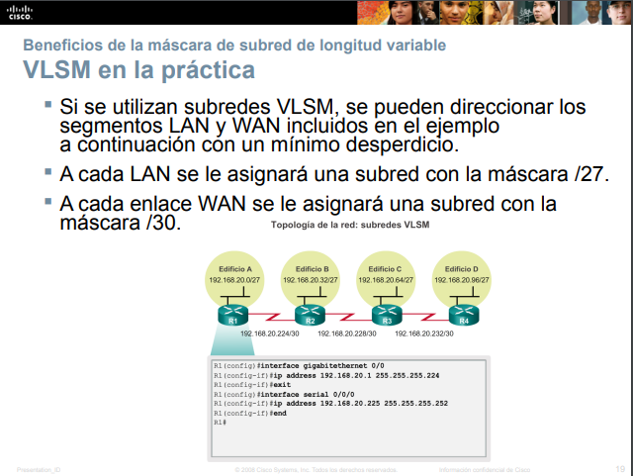

Slide 21
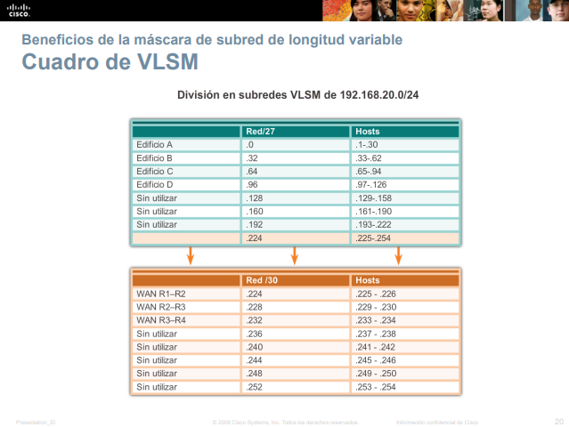

Slide 22
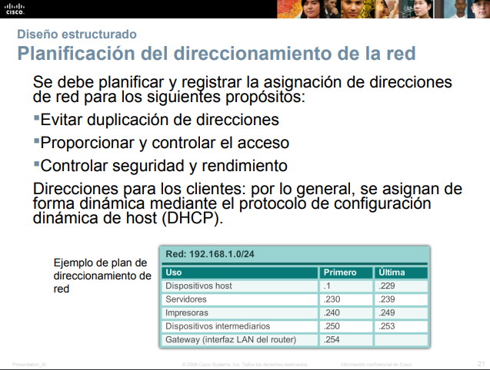

Slide 23
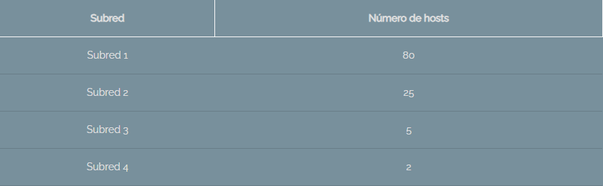
Subdividir la dirección IP 192.168.25.3 /24 utilizando VLSM
Dada la dirección IP 192.168.25.3 /24, subdividirla en 4 subredes con 2, 5, 25 y 80 hosts por subred respectivamente

Slide 24
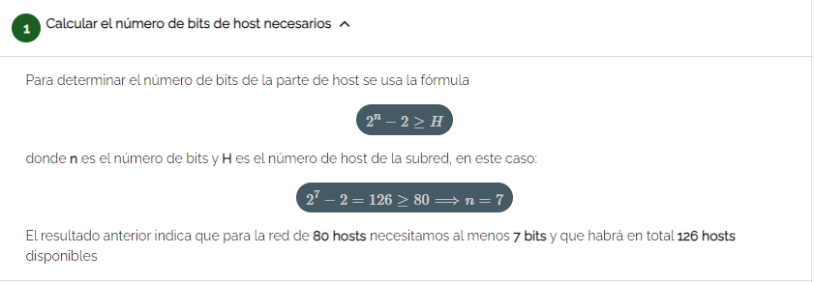
Dada la dirección IP 192.168.25.3 /24 cuya dirección de red es 192.168.25.0 /24, para subdividirla en 4 subredes con 2, 5, 25 y 80 hosts por subred respectivamente, lo primero que hay que hacer es ordenar las subredes de mayor a menor número de host
Una vez ordenadas las subredes nos centramos ahora en cada una de las subredes empezando por la de mayor número de hosts y descendiendo de mayor a menor.

Slide 25
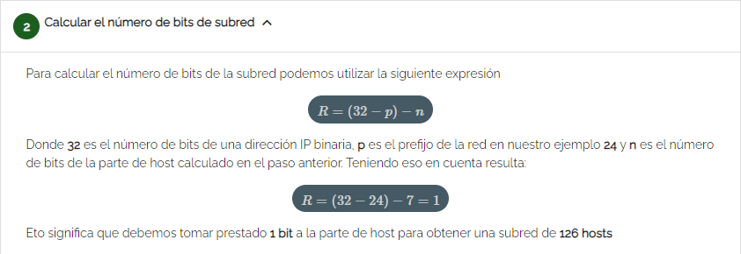
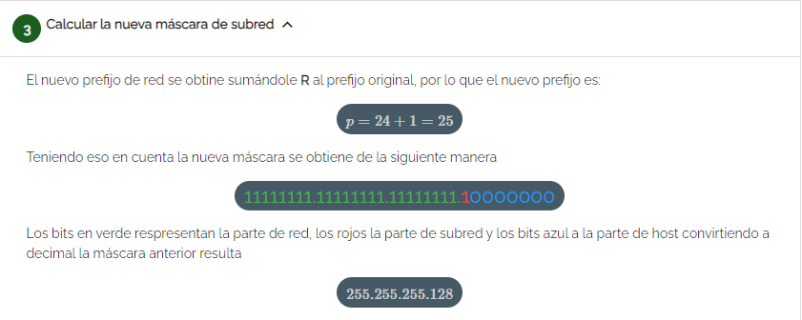

Slide 26
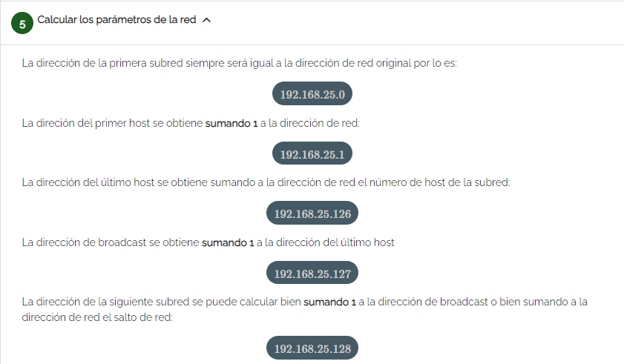

Slide 27
